Slide 1
Využitie FPGA na bezpečnú komunikáciu medzi IoT zariadeniami.
MILAN CHRASTINA
Vedúci práce: DOC. RNDr. JOZEF JIRÁSEK, PHD.
Ústav Informatiky

Slide 2
Motivácia
Stále sa rozvíjajúci trh IoT zariadení
Využiť bezpečnú komunikáciu medzi IoT aj bez pripojenia na internet
Rýchla komunikácia medzi väčším množstvom IoT zariadení v reálnom čase.

Slide 3
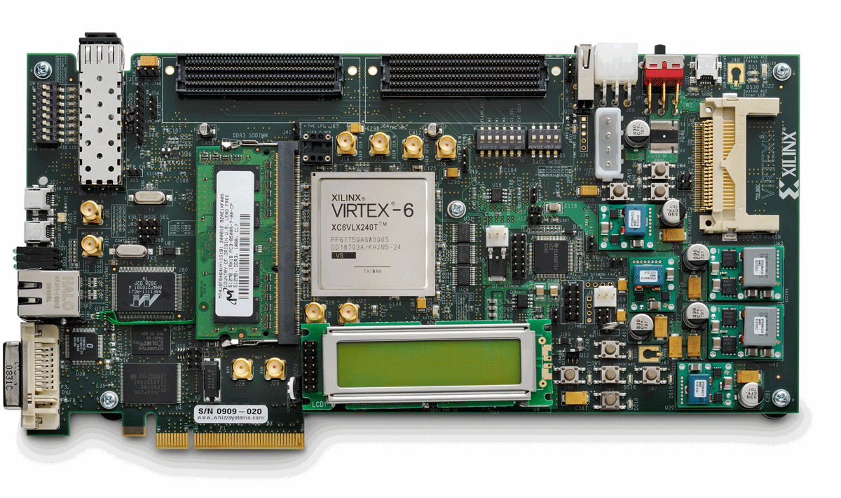
FPGA

Slide 4
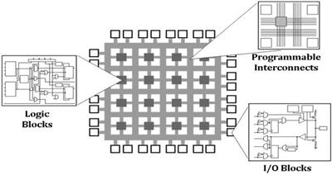
FPGA
Field Programmable Gate Array
Typ integrovaného logického obvodu
Obsahuje pole programovatelných logických obvodů
Notes:
Predstavuje preprogramovateľnú verziu hradlových polí

Slide 5
Protokoly v IoT
Potreba odľahčených protokolov na komunikáciu ktoré na beh nevyžadujú množstvo zdrojov

Slide 6
Ciele
Analyzovať požiadavky na bezpečnú komunikáciu medzi IoT zariadeniami a možnosti ich realizácie pomocou FPGA polí.
Navrhnúť bezpečné protokoly pre priamu komunikáciu medzi IoT zariadeniami aj bez pripájania do siete Internet
Implementovať rýchle bezpečné protokoly pre riadenie IoT zariadení v reálnom čase pomocou FPGA polí.

Slide 7
Zdroje
Ch. V. Raghavendran, G. Naga Satish, P. Suresh Varma: Internet of Things – A Big Challenge in getting the Right Protocol, IARJSET International Advanced Research Journal in Science, Engineering and Technology, Vol. 4, Issue 7, July 2017, ISSN (Online) 2393-8021 ISSN (Print) 2394-1588
A. P. Johnson, R. S. Chakraborty, D. Mukhopadhyay, A PUF-Enabled Secure Architecture for FPGA-Based IoT Applications, IEEE Transactions on Multi-scale Computing Systems, Vol.1. No 2, 2015, ISSN: 2332-7766

